Slide 2
上學時，
爸媽開車載你到學校，
你是一個好寶寶，
上、下汽車前
需要怎麼做呢？

Slide 3
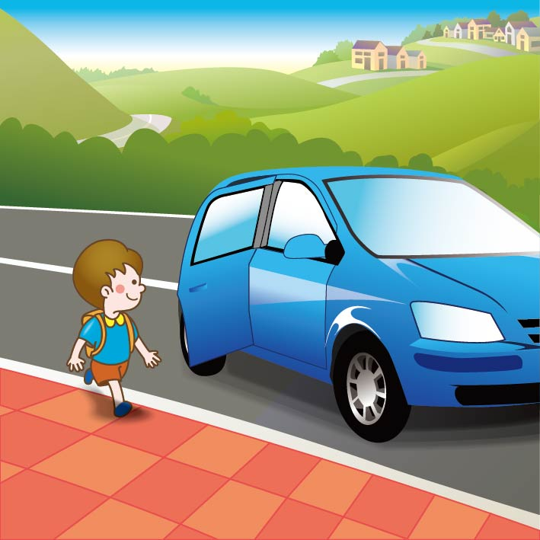
上下車由行人側

Slide 4
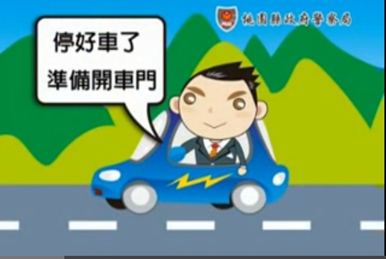
請問大家，
下車開門要注意什麼？
開車門宣導影片
影片來源：桃園縣政府警察局100年交通事故案例宣導光碟

Slide 5
注意上、下車開啟車門
也要遵守二段式開車門法

Slide 6
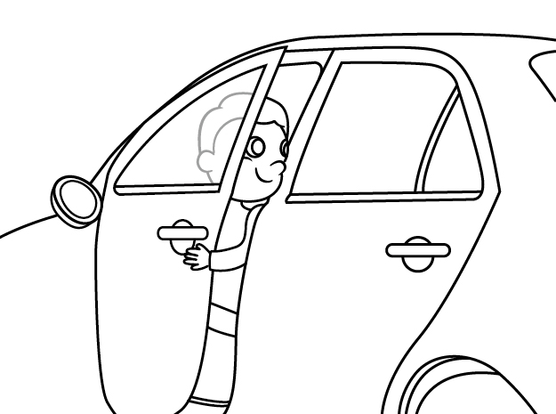
二段式開車門法
先開一小縫，讓後面的車看到有人要開門了。
1.

Slide 7
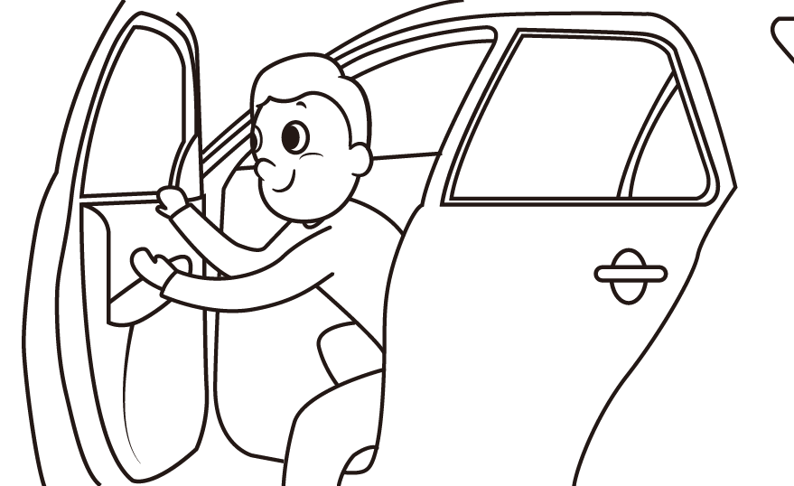
二段式開車門法
2.
要用離車門比
較遠的那隻手
開車門。
（反手開門）

Slide 8
那麼開一個小縫大概多大呢？

Slide 9
那麼，駕駛呢？
你的家長會怎麼提醒你
下車前要注意的狀況呢？

Slide 10
就是小朋友的
半個手臂寬度
（15~25公分）

Slide 11
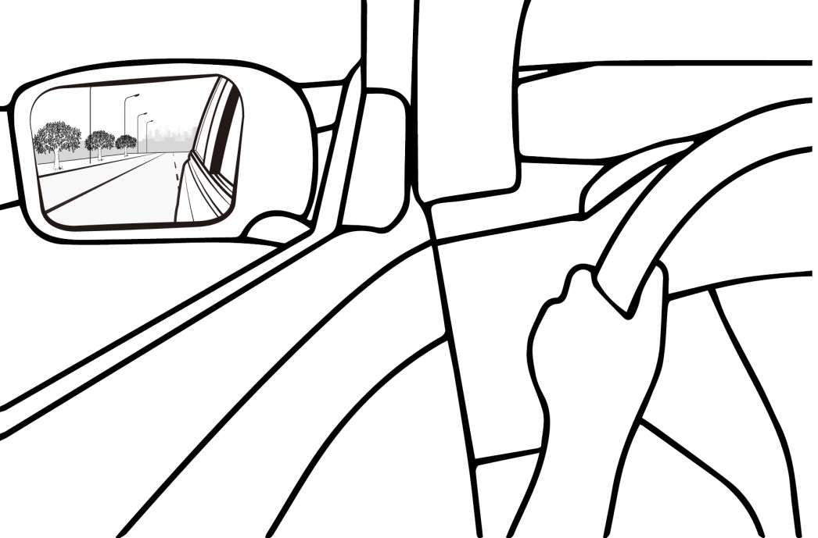
要從後照鏡
確認後方沒有來車才能讓你下車。

Slide 12
當汽車在行進中，
你是一個好寶寶，
你會將頭手伸出窗外嗎？

Slide 13
安全帶很重要
影片來源:交通安全入口網

Slide 14
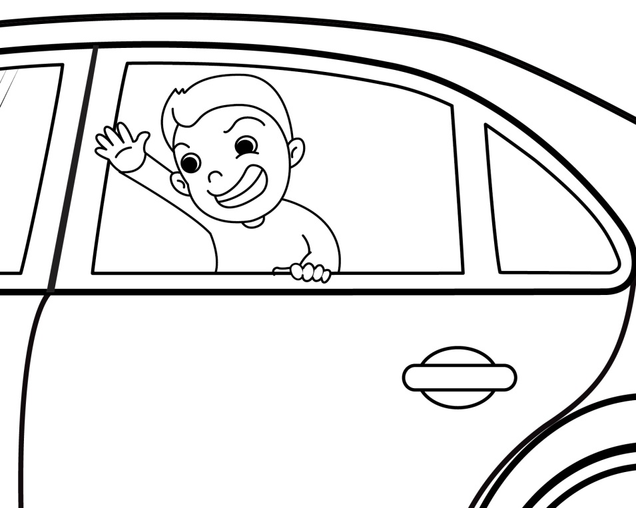
把頭手伸出車外
會有什麼危險呢？

Slide 15
各位小朋友
從以上影片
你學到了什麼？

Slide 16
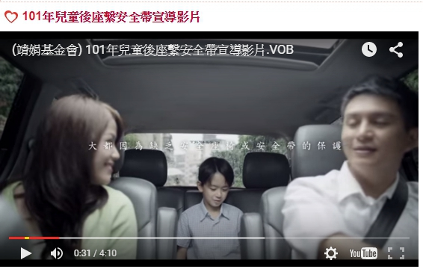
以下我們就來看看
小孩不可坐前座
影片來源:靖娟兒童安全文教基金會

Slide 17
安全帶很重要

Slide 18
希望大家都能夠
快快樂樂的出門
平平安安的回家喔!

